Slide 1
Slovom žalmu k jubileu 9. máj 2011 (4. stretnutie)
Dubové (Slovenské Pravno) a Devín
Historický exkurz
Pán je môj pastier (Žalm 23)
Čítanie a výklad žalmu

Slide 2
Priebeh stretnutia
Večerné chvály
Otec biskup Mons. R. Baláž
Dubové a Devín
Historický exkurz – P. Baláž
Pán je môj pastier (Žalm 23)
Čítanie a výklad žalmu - B. Štrba
Diskusia
Modlitba
Občerstvenie

Slide 3
Dubové (far. Slovenské Pravno) Devín
Historický exkurz

Slide 4
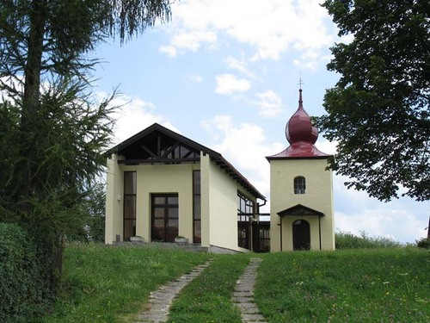
Dubové – filiálny kostol
sv. Cyrila a Metoda

Slide 5
Dubové – interiér kostola

Slide 6
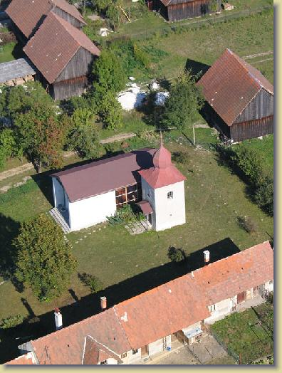
letecký pohľad na kostol

Slide 7
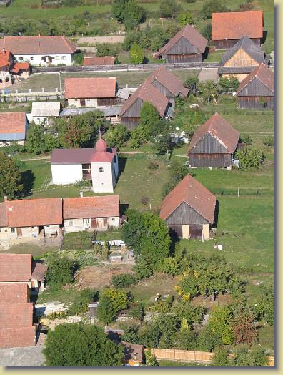
letecký pohľad na kostol

Slide 8
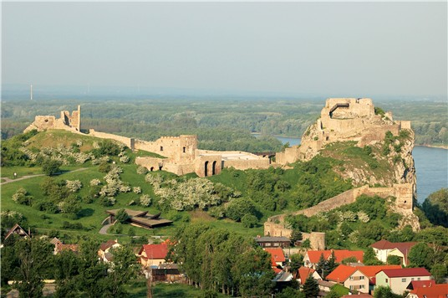
Hrad Devín

Slide 9
Text letopisov z Fuldského kláštora
v roku 864 hovorí o hrade Dowina

Slide 10
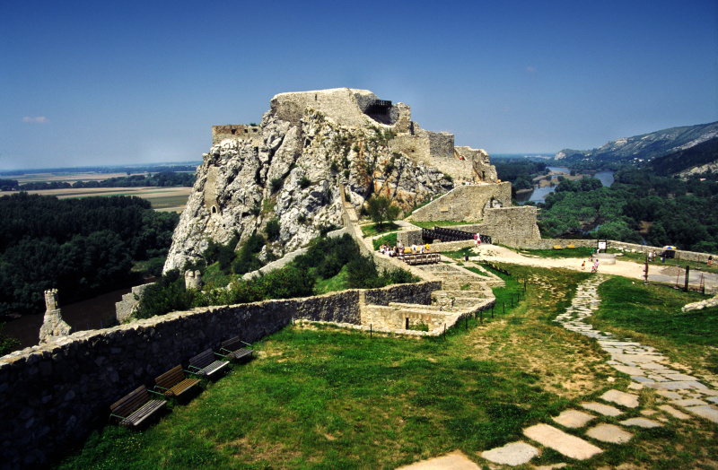
Hrad Devín -
pohľad z vnútorného nádvoria

Slide 11
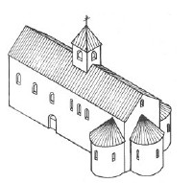
Pravdepodobný vzhľad kostola

Slide 12
Hrad Devín – pôdorys kostola
z 9. storočia

Slide 13
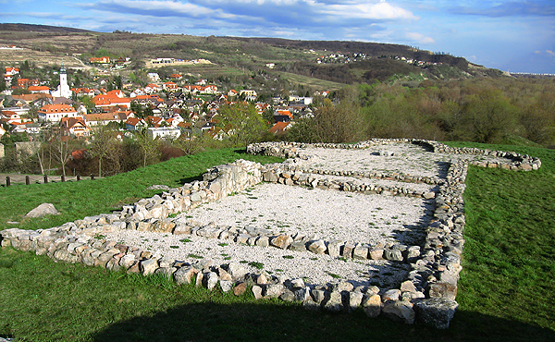
Hrad Devín – základy kostola
z 9. storočia

Slide 14
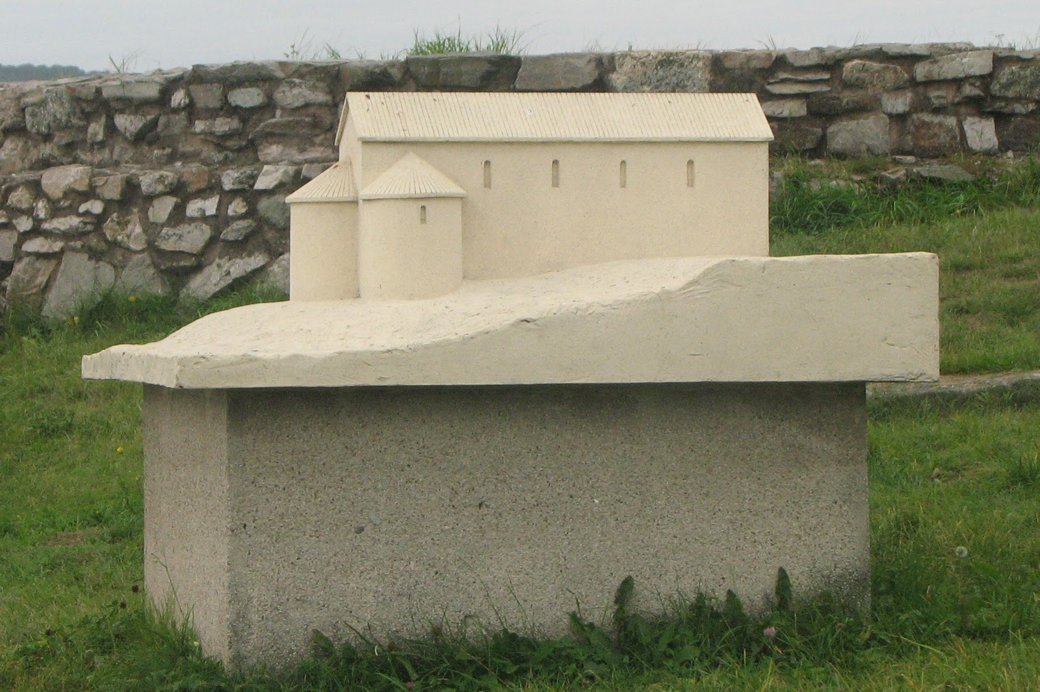
Maketa pravdepodobného vzhľadu kostola

Slide 15
Vzácny zlomok omietky
zobrazujúci časť tváre

Slide 16
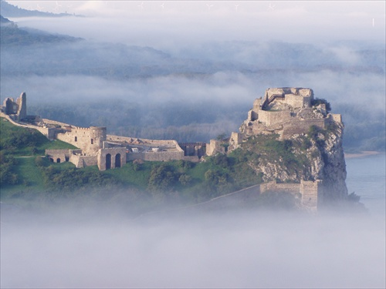

Slide 17
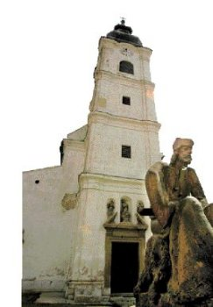
Kostol svätého Kríža a socha kniežaťa Rastislava
Devín – mestská časť Bratislavy

Slide 18
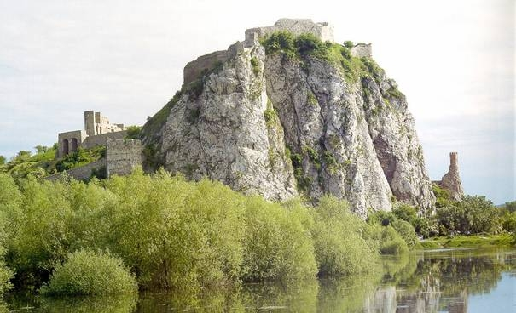
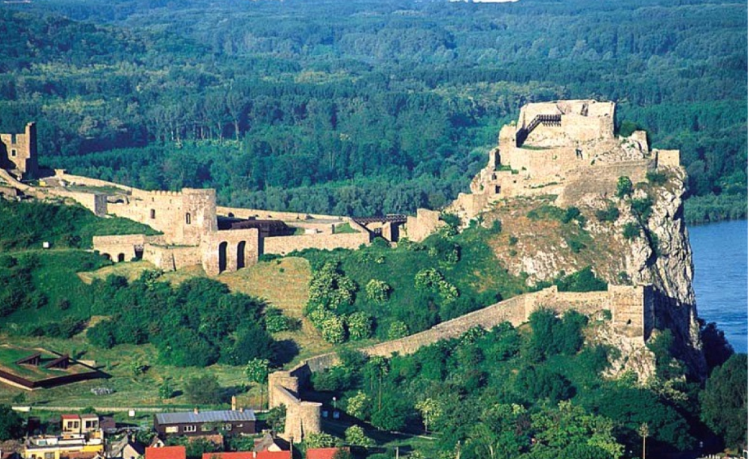

Slide 19
Pán je môj pastier
Ž 23 – Starostlivý pastier

Slide 20
Postup pri výklade
1. Usadenie žalmu v kontexte Žaltára
2. Skladba Žalmu 23
3. Témy žalmu

Slide 21
1. Usadenie Žalmu 23 v kontexte
Prvá kniha Žaltára - Ž 3–41

Slide 22
Žalmy v 1. knihe : 2. blok
Ž 3 – 14 – prosebné
Ž 15 – 24 – chválospevy
Ž 25 – 34 – vďakyvzdania
Ž 35 – 41 – prosebné
A 15 Liturgia vstupu do Chrámu
B 16 – Dôvera
C 17 – Prosba
D 18 – Kráľovské slová
E 19 – Hymnus
D´ 20-21 – Kráľovské slová
C´ 22 – Prosba
B´ 23 – Dôvera
A´ 24 Liturgia vstupu do Chrámu
Mesiášsky žaltár 1–89
Teokratický žaltár 90 – 150
1–2 | 3–41 | 42–72 | 73–89 | 90–106 | 107–145 - 146–150

Slide 23
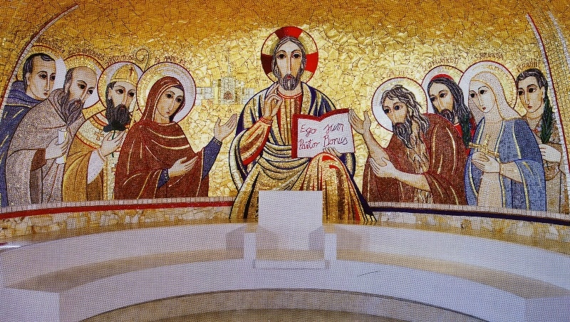
2. Skladba Žalmu 23
Hlavné časti žalmu

Slide 24
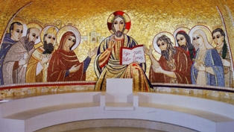
Rytmus Žalmu 23
Žalm dôvery
Metafora (vv. 1b-4)
Situácia žalmistu Personálny zorný uhol
.A. Oddych (vv. 1b-3) A. On – pokoj
.B. Putovanie priestorom (v. 4) B. Ty – nebezpečenstvá
Skutočnosť (v. 5-6)
.A´. Oddych (v. 5) B´. Ty – nepriatelia
.B´. Putovanie životom (v. 6) A´. On – pokoj

Slide 25
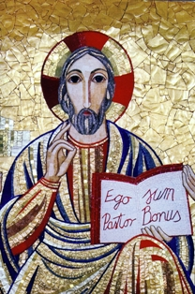
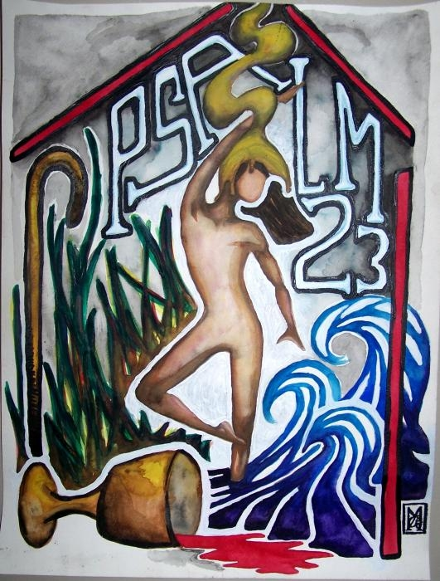
Niektoré témy
Elisabeth Muller
Marko Rupnik

Slide 26
Niektoré témy žalmu
V. 1-2: Pastier svojho ľudu
- Starostlivosť na púšti
- Oddych = Zasľúbená zem
V. 3: Oživenie človeka
- Chodníky života
V. 4: Temnota v živote
Odvaha a nebojácnosť
Dôvera v Božiu pomoc
Potecha od Pána (prút a palica)
V. 5-6: Boh a žalmista
V. 5: jedlo a pitie = HOSTINA
Stôl – priateľstvo a vzťah = spoločenstvo
Olej – slávnostná hostina
Kalich a víno (Ž 104,15; 116,13; 16)
V. 6: Návrat do PÁNOVHO domu
Dobrota a vernosť (43,3)
Životný štýl

Slide 27
6. jún 2011 Slovom žalmu k jubileu
Historický exkurz
Horná Trnávka a Kopčany
Čítanie a výklad žalmu
Zákon Pánov (Žalm 19)

